Slide 1
đề tài: máy chơi “game hứng trứng” cầm tay
đại học bách khoa – đại học đà nẵng
khoa công nghệ thông tin
ĐỒ ÁN LẬP TRÌNH HỆ THỐNG & VI ĐIỀU KHIỂN
GVHD: TS. Ninh Khánh Duy
SVTH: Nguyễn Thị Thanh Tuyền
Lê Thị Dung
Hồ Kim Tâm
Nhóm: 15

Slide 2
NỘI DUNG
giới thiệu đề tài
giới thiệu sản phẩm
Quy trình thực hiện
demo sản phẩm
Đánh giá sản phẩm
kết luận

Slide 3
PHÂN CÔNG NHIỆM VỤ
STT | Nội dung công việc | Người thực hiện
1 | Kết nối Arduino với các thiết bị | Nguyễn Thị Thanh Tuyền Hồ Kim Tâm
2 | Code hoàn thiện các chức năng của game | Nguyễn Thị Thanh Tuyền Lê Thị Dung Hồ Kim Tâm
3 | Đóng hộp, làm đẹp sản phẩm | Lê Thị Dung
4 | Tổng hợp báo cáo | Nguyễn Thị Thanh Tuyền

Slide 4
GIỚI THIỆU ĐỀ TÀI
Mục tiêu đề tài
Hiểu được các nguyên lí cơ bản của Arduino Uno R3, cách kết nối với các thiết bị khác để có thể vận hành.
Tìm hiểu nguyên lý hoạt động của các thiết bị: LCD ST7565, nút nhấn đa hướng….
Trên cơ sở đó tạo nên sản phẩm máy chơi game “Game hứng trứng” cầm tay phục vụ nhu cầu giải trí của người dùng.

Slide 5
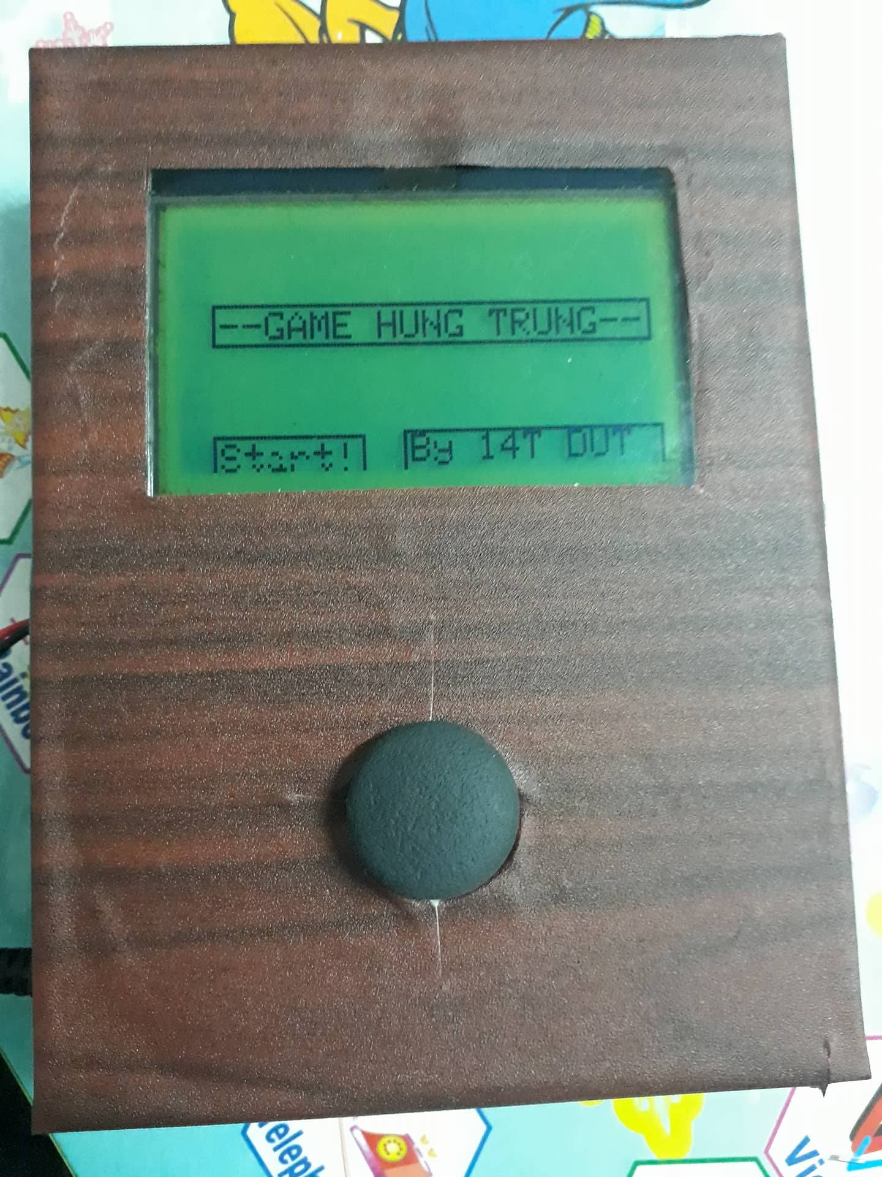
GIỚI THIỆU SẢN PHẨM

Slide 6
GIỚI THIỆU SẢN PHẨM
Mô tả game “Game hứng trứng”
Trong game này, những quả trứng được “gà” sinh ra và rơi xuống ngẫu nhiên, người chơi điều khiển rổ di chuyển qua trái, phải để hứng trứng.
Nếu hứng trúng một quả trứng người chơi sẽ được cộng thêm 1 điểm, nếu để rơi thì bị trừ 1 “mạng”.
Ban đầu người chơi có 3 “mạng” trò chơi kết thúc khi người chơi sử dụng hết 3 “mạng” đó.
Khi bắt đầu chơi, trò chơi được thiết lập ở cấp 1.
Khi người chơi đạt các mức điểm với bội số của 10 (10,20…) thì tốc độ trứng rơi sẽ tăng dần lên, với mức điểm là bội số của 15 (15, 30…) thì tốc độ gà sẽ tăng dần. Mỗi lần tăng tốc thì sẽ hiển thị thông báo “tăng tốc trứng” hoặc “tăng tốc gà” để người chơi được biết.
Mỗi lần gà tăng tốc thì cũng sẽ tăng cấp độ chơi lên 1 bậc.

Slide 7
QUY TRÌNH THỰC HIỆN
1. Chuẩn bị phần cứng
STT | TÊN SẢN PHẨM | SỐ LƯỢNG | GIÁ THÀNH(VNĐ)
1 | Arduino Uno R3 | 1 | 120.000
2 | LCD ST7565 128*64 | 1 | 20.000
3 | Nút nhấn đa hướng Joystick | 1 | 20.000
4 | Loa | 1 | 20.000
5 | Bộ khuếch đại âm thanh | 1 | 32.000
6 | Trở , dây nối,bìa cứng… |  | 50.000
 | Tổng |  | 262.000

Slide 8
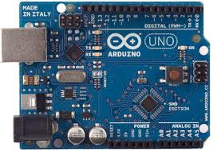
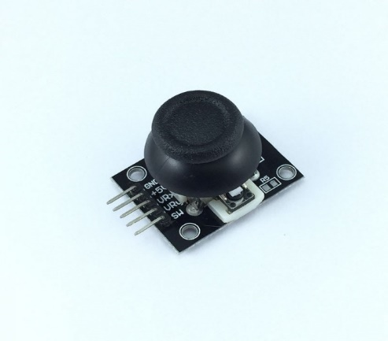
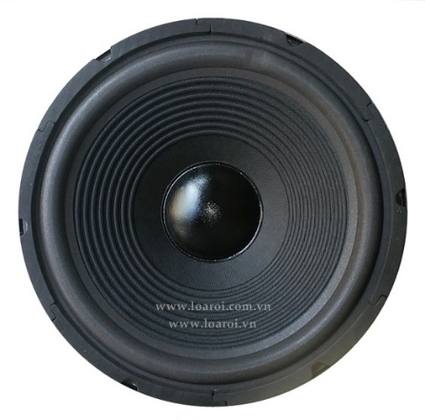
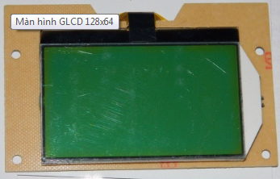
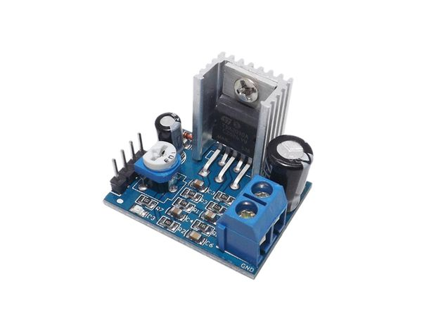
QUY TRÌNH THỰC HIỆN
Arduino Uno R3
Nút nhấn đa hướng
Loa
LCD ST7565 128*64
Bộ khuếch đại âm thanh

Slide 9
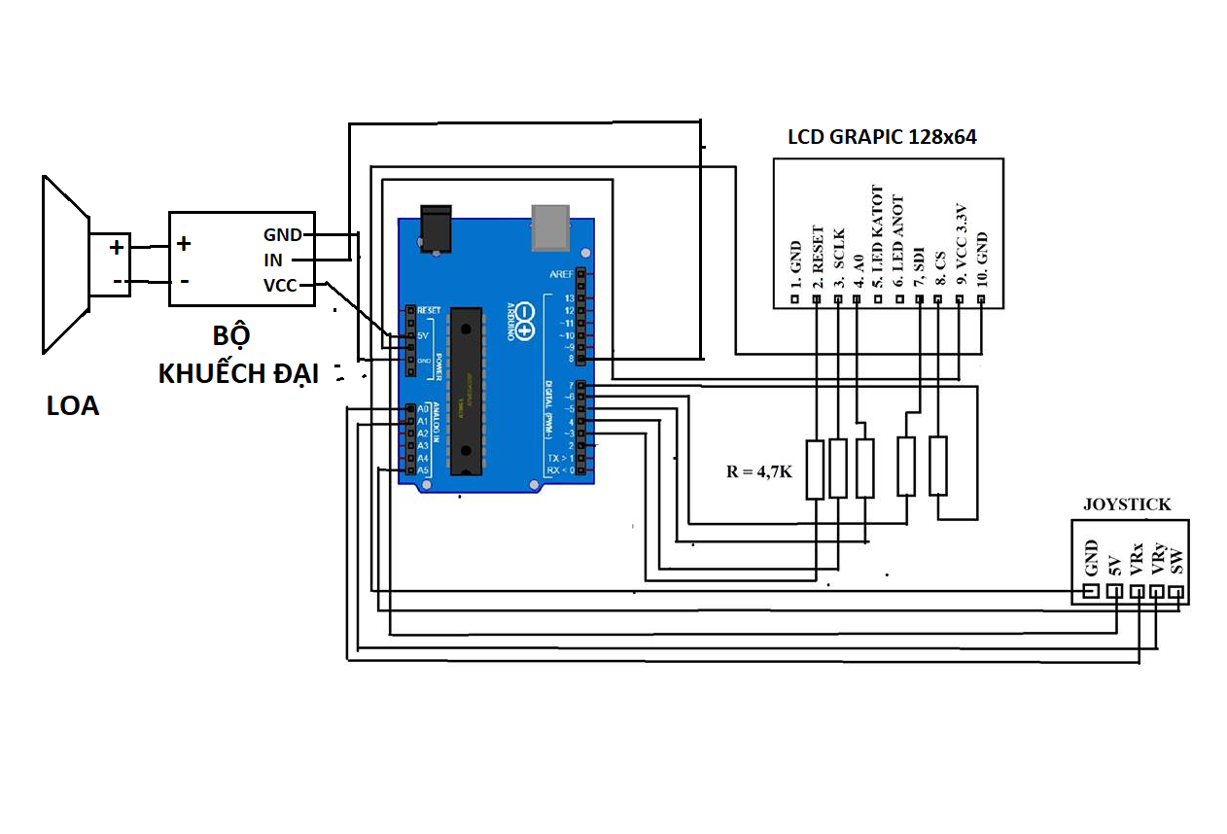
QUY TRÌNH THỰC HIỆN
Sơ đồ mạch tổng quát

Slide 10
QUY TRÌNH THỰC HIỆN
Sơ đồ nối dây Arduino với LCD
LCD ST7565 có tổng cộng 10 chân, khi giao tiếp với Arduino, ta dùng 5 chân (RESET, SCLK, A0, SDI, CS) của LCD làm chân giao tiếp và 2 chân (GDN, VCC 3.3) làm chân nguồn, 2 chân còn lại không sử dụng. Sử dụng 5 trở làm cầu giao tiếp Arduino với LCD.
Arduino Uno R3 | LCD ST7565
3 | RESET
4 | SCLK
5 | A0
6 | SDI
7 | CS
GND | GND
3.3 | VCC 3.3

Slide 11
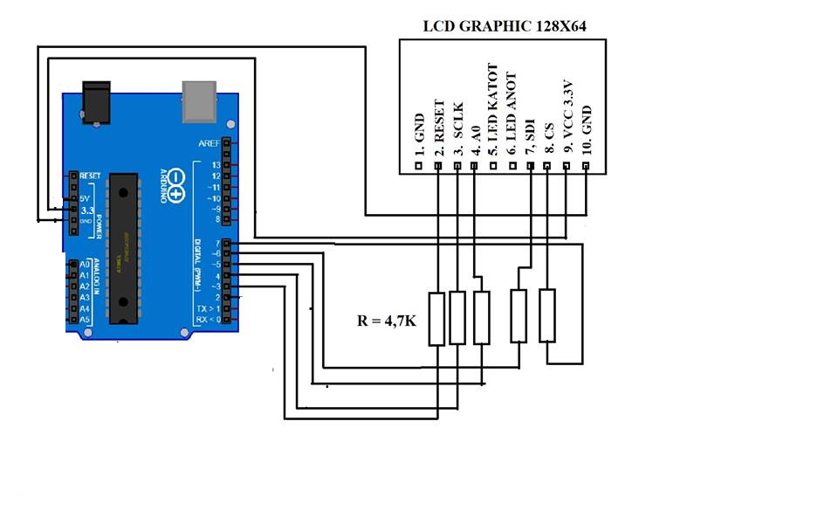
QUY TRÌNH THỰC HIỆN
Sơ đồ nối dây Arduino với LCD

Slide 12
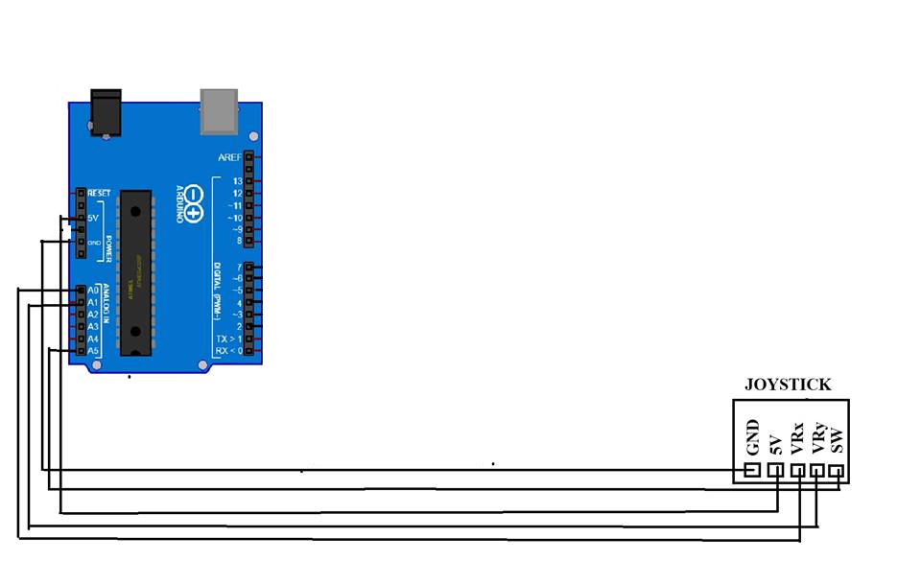
QUY TRÌNH THỰC HIỆN
Sơ đồ nối dây Arduino với nút nhấn
Arduino Uno R3 | Joystick
D2 | SW
A0 | X
5V | VCC
GND | GND

Slide 13
QUY TRÌNH THỰC HIỆN
2. Sơ đồ khối thuật toán tổng quát

Slide 14
Bắt đầu
Hiển thị màn hình khởi động
Nhạc bắt đầu
Màn hình bắt đầu game
Gà di chuyển và sinh trứng ngẫu nhiên
Lấy tọa độ cũ
Xóa hình ảnh
Thay đổi tọa độ
Vẽ hình mới
Vẽ trứng rơi
Di chuyển nhân vật
Chạm biên đổi chiều
Nút trái: tăng x
Nút phải: giảm x
Xử lý trứng
Vào rổ: cộng điểm
Chạm biên: trừ mạng
Di chuyển trứng
In điểm
Sai
Số mạng =0
Số điểm, số mạng, điểm cao
Đúng
Gameover
Reset, chờ tín hiệu vào

Slide 15
Di chuyển gà
Bắt đầu
Kiểm tra tồn tại gà
Sai
Cấp quyền tồn tại cho gà
Khởi tạo vị trí ban đầu cho gà
Cho gà hướng sang phải
Đúng
Gà ở
biên trái
Đúng
Gà quay bên phải
Sai
Gà ở
biên phải
Đúng
Gà quay bên trái
Sai
Di chuyển gà

Slide 16
Di chuyển nhân vật
Lấy tọa độ nhân vật
Thay đổi tọa độ nhân vật
Xóa ảnh nhân vật
Vẽ ảnh nhân vật
ở tọa độ mới

Slide 17
Tạo trứng
Kiểm tra tồn tại
Vào rổ
Xóa trứng
Điểm = Điểm +1
Chạm biên
Xóa trứng
Mạng = Mạng - 1
Tăng tốc độ trứng
Điểm%10
Di chuyển trứng
Tăng tốc độ gà
Level= Level+1
Điểm%15

Slide 18
DEMO SẢN PHẨM

Slide 19
ĐÁNH GIÁ SẢN PHẨM
Mạch chạy khá ổn định, thiết kế cơ khí chắc chắn, mang lại cảm giác an toàn.
Trò chơi đáp ứng yêu cầu giải trí của nguời chơi
Giao diện đồ họa với các nhân vật sinh động
Sản phẩm hoàn thiện khá đẹp, thời trang.
Âm thanh trò chơi khá hay

Slide 20
KẾT LUẬN
1.Công việc đã hoàn thành:
Hoàn thiện được máy chơi game với các chức năng cơ bản như:
Tạo được hình ảnh gà di chuyển đẻ trứng rơi ngẫu nhiên.
Điều khiển được nhân vật qua trái, phải để hứng trứng rơi.
Xác định được sự kiện trứng rơi trúng và không trúng rổ.
Âm nhạc được phát trước khi bắt đầu game.
Trò chơi được tự động phân cấp(tăng độ khó) khi người dùng đạt được các mức điểm nhất định

Slide 21
KẾT LUẬN
2.Công việc chưa hoàn thành:
Tất cả các thiết lập đều do người lập trình đặt ra. Chưa cho người chơi có thể tự chọn mức chơi.
Hệ thống âm thanh chưa hoàn thiện.
Phương pháp lập trình vẫn còn mang hướng thủ tục, chưa áp dụng được hướng đối tượng vào game.
Hướng phát triển sau này: Cho người dùng thiết lập 1 số thuộc tính khi bắt đầu chơi. Hoàn thiện âm thanh trong suốt quá trình chơi game để game được sinh động hơn.

Slide 22


